Slide 1
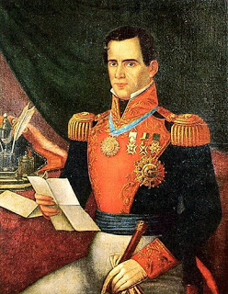
Santanismo

Slide 2
Plan de iguala (24 de febrero 1821) y los tratados de córdoba (24 de agosto 1821) , ya contenían algunos principios constitucionales para la nueva nación.

Slide 3
En un reglamento provisional político que conformo la posición privilegiada del catolicismo, el cual estableció una censura en las materias eclesiástica y política.

Slide 4
Primer congreso constituyente (24 de febrero de 1822-31 de octubre de 1822)
Es interrumpido por una junta instituyente, que hizo otra constitución provisional, el proyecto de reglamento político para el imperio mexicano, pero por iniciativa de Antonio López de Santa Anna, guerrero y otros militares, reunidos por el plan de Veracruz y casa mata.

Slide 5
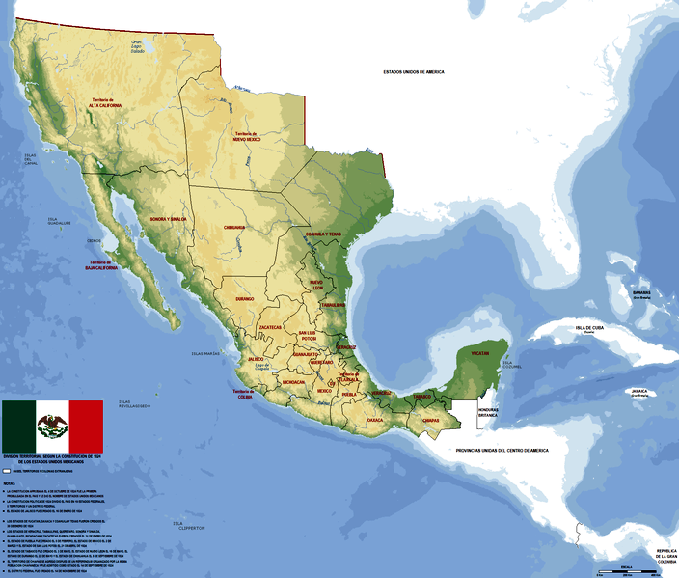
Así como mas tarde el caos ,creado tolerado por Santa Anna nos hizo perder Texas que se independizo en 1836, casi nos hizo perder Yucatán que se independizó temporalmente en la década de 1840.

Slide 6
Segundo congreso constituyente (1823-1824)
Logro dirimir a controversia entre el federalismo y el centralismo, y el plan de la constitución política de la nación mexicana del 16 de mayo de 1823.
(plan del valle) fue elaborado por José del Valle, diputado por Guatemala, Servando teresa de Mier y Lorenzo de Zabala.

Slide 7
Aunque hubo del lado del centralismo elocuentes oradores, como el aristocrático dominico Fray Servando Teresa de Mier que, después de haber tenido tantos problemas con la inquisición, con la corona española, y con Iturbide continuaba tan comparativo como antes.

Slide 8
El segundo congreso constituyente obro en tres etapas:
Primero confirmo la idea de implantar el sistema federal.
Luego expidió el 31 de enero de 1824 el acta constitutiva de 36 artículos.
Y finalmente expidió, el 4 de octubre de 1824 la constitución federal.

Slide 9
Se inspiraron en la constitución de Cádiz y en la norteamericana.
Esta constitución federal de 1824 no pudo copiar la de los estados unidos la libertad de religión; la iglesia.
dominando gran parte de la riqueza nacional, como hemos visto era demasiado fuerte.

Slide 10
En este mismo año, Iturbide regreso al territorio mexicano, a pesar del exilio que se le había impuesto.
Después de una muy discutible carrera supo morir noblemente.

Slide 11
Una particularidad de esta constitución era también su dogmático apego al principio de igualdad, de no exigir un mínimo de propiedad o un mínima cantidad de contribuyentes al erario para poder ejercer el derecho del voto.

Slide 12
Durante los próximos años paulatinamente comienzan a formarse los dos grandes partidos mexicanos del siglo pasado;
Uno surge de la traición de los insurgentes, republicanos( o sea anti monarquistas) y federalistas, apoyados en las masas populares.
El otro tiene sus raíces en el ambiente de los antiguos monarquitas y los centralistas (absorbe en gran parte a los iturbidistas).

Slide 13
Con ayuda del embajador norteamericano Joel Poinsett, se formo la logia yorquina progresista (gomez fariaz ,zavala ,ramos arizpe) opuesta a las lógicas del rito escoces cuyo miembro mas destacado era el importante político conservador Lucas alemán ,severo,austero, erudito.

Slide 14
En 1829 el liberal mulato, ídolo popular, Guerrero ,como presidente , y el conservador Bustamante como vicepresidente mandaron a Santa Anna a Tampico.

Slide 15
Pocos años después Gómez Farías estableció una excepción para los que se habían casado con mujeres mexicanas, y especialmente después de establecer las relaciones diplomáticas con España , en 1836 muchas familias expulsadas lograron regresar a México.

Slide 16
Para evitar la acumulación de bienes en manos de organizaciones eclesiásticas , hubo dos importantes proyectos en tiempos de esta pre reforma ideada por Gómez Farías, en primer lugar el de Lorenzo de Zavala, que propuso subastas publicas de dichos bienes y en segundo lugar el de J.M.L. Mora ,que propuso una entrega de estos bienes a los arrendatarios de ellos.

Slide 17
Bajo la presidencia de Guadalupe Victoria (1824- 1828) comenzó a formarse la deuda exterior mexicana.

Slide 18
El deseo de iniciativa también en México una revolución industrial, motivo una enmienda legal (1823) que hizo posible la inversión extranjera en la minería.

Slide 19
En 1836, México firmo el tratado de Panamá ,debido a la iniciativa de bolívar que hubiera podido llegar a ser el punto de partida para una confederación regional de los aun estados desunidos de América.

Slide 20
Como la universidad real y pontificia fue considerada como un baluarte del conservadurismo , el régimen liberal, anticlerical, de Gómez Farías.

Slide 21
Con la reacción de Santa Anna contra las políticas de su activo y liberal vicepresidente Gómez Farías ,se inicio una nueva fase en el santanismo , que también requería una nueva expresión constitucional.

Slide 22
Las principales facultades de este supremo poder eran:
Decir sobre la nulidad de leyes o decretos anticonstitucionales si lo pide el poder ejecutivo, la suprema corte de justicia o cunado menos 18 miembros del poder legislativo.
Decir sobre la nulidad de actos anticonstitucionales del poder ejecutivo, a petición del poder legislativo o de la suprema corte.
Decidir sobre la nulidad de actos supremos de la corte nacidos en usurpación a petición de uno de los otros poderes.

Slide 23
Santa Anna había obtenido en 1836, primero una sangrienta victoria, , en el Alamo ,detenido por 150 texanos ,que hizo ejecutar. La indignación provocada por este acto en gran parte explica el curso de los próximos acontecimientos remember the Alamo. Pronto Santa Anna fue tomado prisionero durante una siesta , y tuvo que reconocer la independencia texana a cambio de su libertad (tratado de Velasco , no ratificado por México).

Slide 24
La institución publica constituía un grave problema para a nueva nación.
sin embargo para la instrucción primaria de este federalismo posiblemente constituía una ventaja.
Durante los primeros años de la republica se observan desesperados esfuerzos por parte de gobierno para organizar , cuando menos la capital , el ampara educativo.
La abolición del sistema federal en 1836 dio como fruto en materia educativa, el plan de general de estudios el 18 de agosto de 1843, ya no para el Distrito y los territorios Federales sino para toda la nación.

Slide 25
Al comienzo de su vida independiente México organizo una 812 septiembre de 1823)milicia permanente y activa, compuesta por las armas de infantería .
En su articulo 154, de la constitución de 1824 confirmo el fuero militar , luego reglamentado en la ley de 3 de agosto de 1826.

